Slide 1

Comptes nationaux Trimestriels
Mohamed Frigui -INS Tunisie

Slide 2
Introduction
Les comptes nationaux Tunisiens sont produits selon le SCN 1993 avec 1997 comme année de base
Etablis selon la nomenclature d'activités Tunisienne de 1996 (NAT1996) et la Classification Tunisienne des Produits de 2002 (CTP2002).
La génération actuelle des CN est la deuxième, après une première génération développée selon le SCN1968
Le système des CN Tunisiens : les comptes annuels , les comptes trimestriels & les comptes dérivés

Slide 3
Les comptes nationaux annuels
Pour chaque compagne d’une année n : L'élaboration de trois versions de comptes, à savoir le compte provisoire (n-1), le compte semi-définitif (n-2) et le compte définitif (n-3).
L’évaluation annuelle du PIB selon les trois approches « production », « demande » et « revenus ».
Les principaux outputs des comptes nationaux annuels:
Les comptes des biens & services
La séquence complète des comptes des secteurs institutionnels
Les tableaux de synthèse ;

Slide 4
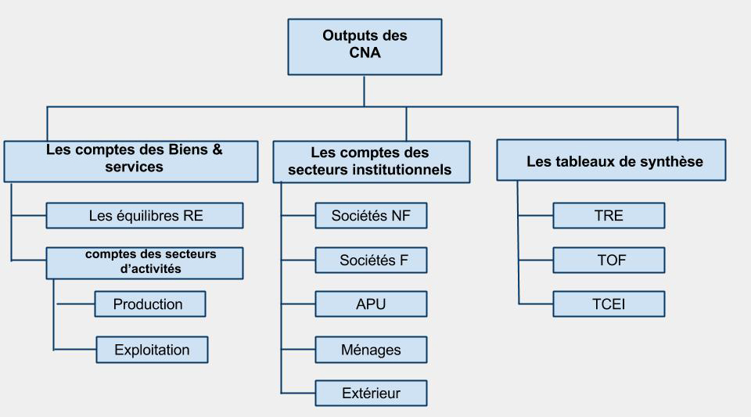
Outputs -> Les comptes des biens & services

Slide 5


Slide 6
Les comptes trimestriels
Les comptes nationaux trimestriels
Fournir rapidement une description macroéconomique de l’activité économique d’un pays
Estimations rapides des comptes annuels
Mettre à la disposition des utilisateurs des données macroéconomiques à une fréquence infra annuel
Les comptes trimestriels s’appuient sur le même cadre conceptuel défini par le système Tunisien de la comptabilité nationale

Slide 7
Les comptes trimestriels
Les comptes trimestriels, établis selon l’optique production, à partir des données conjoncturelles et des modèles économétriques
L’élaboration des comptes trimestriels s’appuie sur deux types de séries :
• Les comptes nationaux annuels
• Des données conjoncturelles de périodicités mensuelles ou trimestrielles

Slide 8
Les comptes trimestriels→l’étalonnage-calage
La méthodologie utilisée pour élaborer ces comptes trimestriels s’appuie principalement sur la méthode de l’étalonnage-calage
L’étalonnage permet d'établir une relation économétrique entre l'agrégat annuel et l’indicateur infra-annuel
Le calage assure l’égalité entre l'agrégat annuel et la somme des quatre trimestres .
Utilisation du logiciel R & Ecotrim pour l’étalonnage-calage

Slide 9
Les comptes trimestriels → CVS-CJO
Pour faciliter la lecture des évolutions des comptes trimestriels, les séries sont corrigées des variations saisonnières et de l’effet des jours ouvrables (CVS-CJO).
Ces corrections sont appliquées sur les indicateurs conjoncturels
Utilisation du logiciel JDemetra +, développé par EUROSTAT
Nous avons adaptés ce logiciel au contexte Tunisien par l’intégration d’un calendrier Tunisien et une batterie de régresseurs pour les jours féries mobiles.

Slide 10
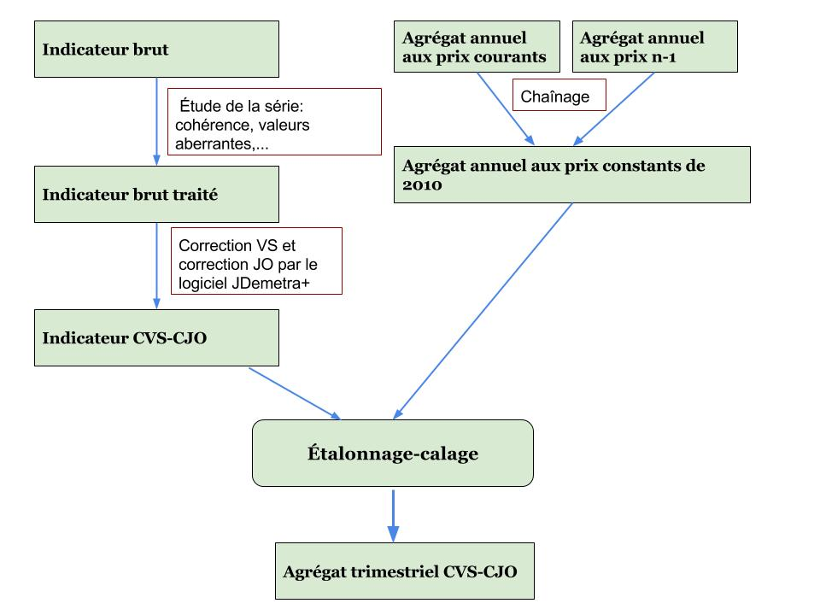
Les comptes trimestriels→les étapes
Les étapes d’élaboration des CNT
Préparation des indicateurs ( les valeurs aberrantes, arbitrage entre les sources et la CVS-CJO)
Le chainage des comptes annuels pour avoir des comptes aux prix de 2010
L’étalonnage-calage avec un niveau de détails (60 secteurs)
→Des comptes trimestriels CVS-CJO

Slide 11
Les comptes trimestriels → Sources des données
Sources statistiques principalement utilisés à la production des CNT:
Les indices détaillés sur la production industrielle (IPI)
Des statistiques sur la production industrielle des secteurs énergie et mines, provenant des organismes concernés
Des rapports trimestriels sur les activités des grandes entreprises
Des statistiques mensuelles sur les hôtels
Des statistiques mensuelles sur le transport
Statistiques trimestrielles sur l’activité des banques & assurances
Les dépenses et les recettes de l’Etat
Des indices de prix : IPVI, IPC
……

Slide 12
Les comptes trimestriels → Publication
L’INS est adhéré à la Norme Spéciale de Diffusion des Données (NSDD)
La première version des comptes trimestriels (valeurs ajoutées, PIB) est disponible 45 jours après la fin du trimestre considéré.
Des séries longues portant sur les principaux agrégats des comptes trimestriels sont disponible sur le site web de l'INS.

Slide 13
Révision des comptes nationaux tunisiens
Au début de 2016, un projet de révision des comptes nationaux dans le cadre d’un projet du jumelage avec L’Union Européenne
Les révisions portent sur les points suivants:
changement de l’année de base et passage au SCN2008
développement des comptes trimestriels
répartition régionale du PIB
mesure de la contribution du secteur informel
élaboration des comptes financiers en patrimoine
comptes dérivés et statistiques environnementales

Slide 14
Résultats attendus
Les échéances de ce projet de révision :
Pour l’année 2017
établissement des comptes (non financiers et financiers) de l'année 2015 pour les APU, les sociétés financières et le reste du Monde (SCN2008 et la nouvelle base)
établissement complet du système intermédiaire 2015 des sociétés non financières
démarrage des travaux concernant les équilibres « ressources-emplois » et le TRE pour l'année 2015 avec la nouvelle nomenclature & en nouvelle base
1er semestre 2018 : fin de l'élaboration du compte de l'année 2015 en nouvelle base
1er semestre 2019 : fin de l'élaboration du compte de l'année 2016 en nouvelle base
Fin 2019 : une nouvelle génération des comptes nationaux Tunisiens

Slide 15
Merci pour votre attention

